Slide 1
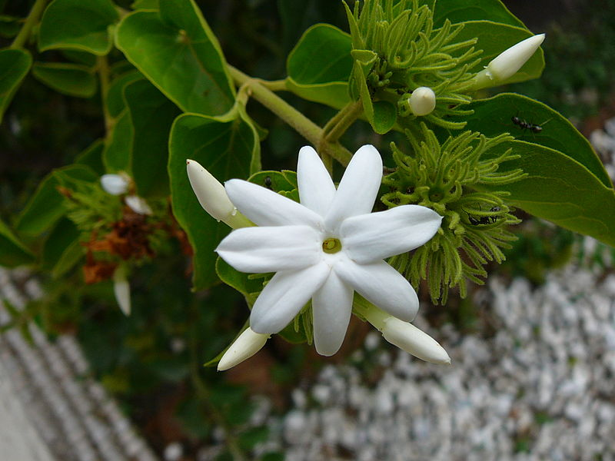
স্বাগতম

Slide 2
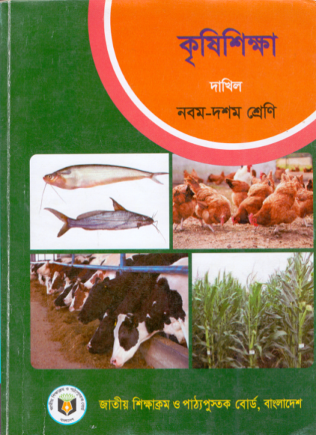
পরিচিতি
মোঃ মনিরুজ্জামান মৃধা
সহকারী শিক্ষক (কৃষি শিক্ষা)
ইসলামিয়া বালিকা দাখিল মাদ্রাসা
দারুলহুদা, ভান্ডারিয়া, পিরোজপুর।
মোবাইলঃ ০১৭২৯১১৪৫৯৯
E-mail: maniruzzamanrbp@gmail.com
বিষয় : কৃষিশিক্ষা
শ্রেণি : দশম
অধ্যায় : চতুর্থ (কৃষিজ উৎপাদন )
পাঠ : তৃতীয় পরিচ্ছেদ (বেলি ফুল চাষ )
সময় : ৫0 মিনিট

Slide 3
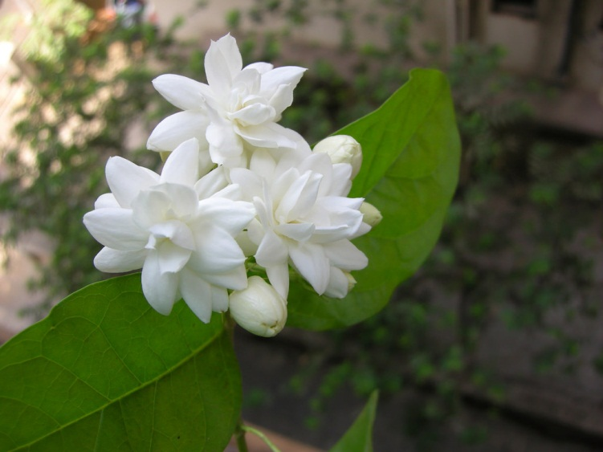
ছবিটি লক্ষ্য কর-
ফুলটির নাম কী?
বেলি ফুল।

Slide 4
আজকের পাঠঃ
বেলি ফুলের চাষ

Slide 5
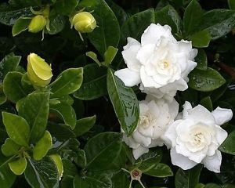
এই পাঠ শেষে শিক্ষার্থীরা-
বেলি ফুলের জাত চিহ্নিত করতে পারবে;
জমি তৈরি, চারা রোপণ পদ্ধতি বর্ণনা করতে পারবে;
বেলি ফুল গাছের পরিচর্যার নিয়ম বর্ণনা করতে পারবে;
বেলি ফুল গাছের রোগ ব্যবস্থাপনা ব্যাখ্যা করতে পারবে।

Slide 6
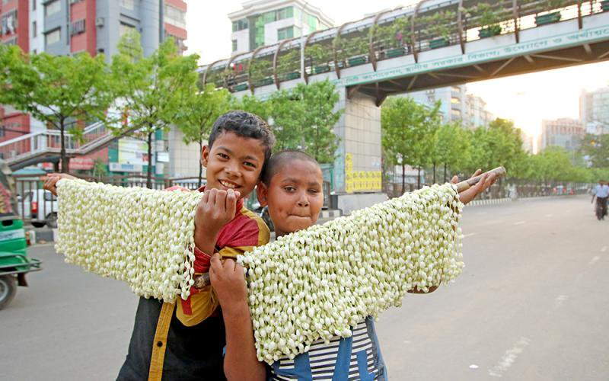
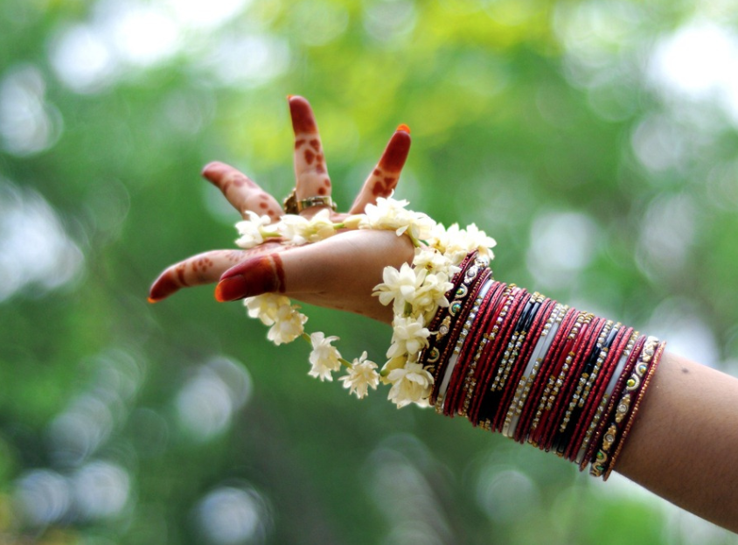
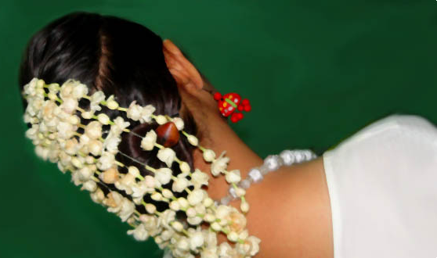
বাংলাদেশের অধিকাংশ উৎসব অনুষ্ঠানে ব্যবহৃত ফুলের তোড়া, ফুলের মালাতে সুগন্ধী ফুল হিসাবে বেলির কদর আছে। উৎসব ও অনুষ্ঠানে বেলি ফুল ব্যবহৃত হয়। এটি একটি অর্থকরী ফুল।

Slide 7
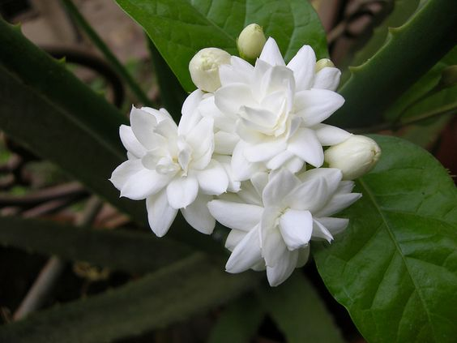
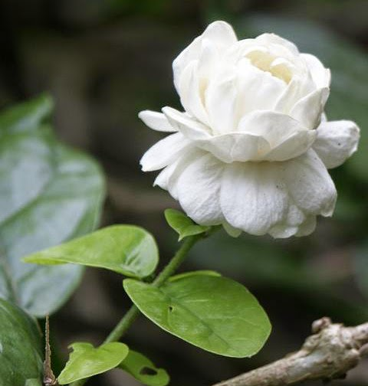
সিঙ্গল ধরণের
(অধিক গন্ধ যুক্ত)
বেলি ফুলের জাত-
মাঝারি আকার ও ডাবল ধরণের
বৃহৎদাকার ডাবল ধরণের

Slide 8
একক কাজ
১. নিচের ছবিগুলো দেখে কোনটি কোন জাত বল?
মাঝারি আকার ও ডাবল ধরণের
বৃহৎদাকার ডাবল ধরণের
সিঙ্গল ধরণের
(অধিক গন্ধ যুক্ত)

Slide 9
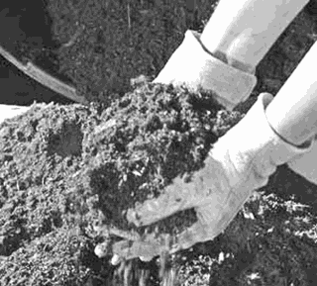
জমি নির্বাচন
উর্বর দোআঁশ মাটির জমি নির্বাচন করতে হবে।
জলাবদ্ধতা হয় না,এমন ছায়াবিহীন উঁচু জমি হবে।

Slide 10
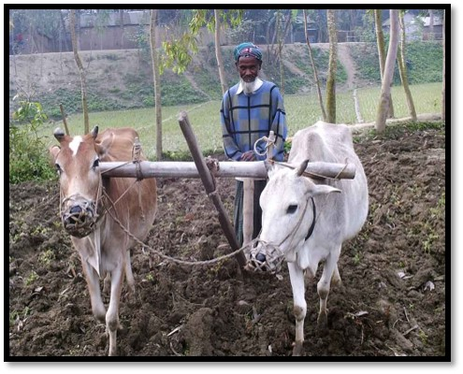
জমি তৈরি
জমি চাষ: নির্বাচিত জমি ৪-৫ টি আড়াআড়ি চাষ ও মই দিয়ে মাটি ঝুরঝুরা ও সমতল করতে হবে।
জমি তৈরির সময় জৈব সার,ইউরিয়া,ফসফেট ও এমওপি সার দিতে হবে।

Slide 11
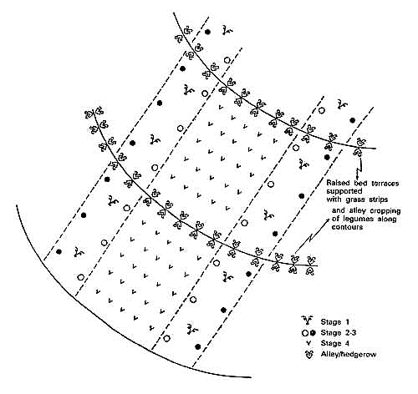
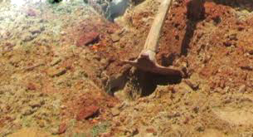
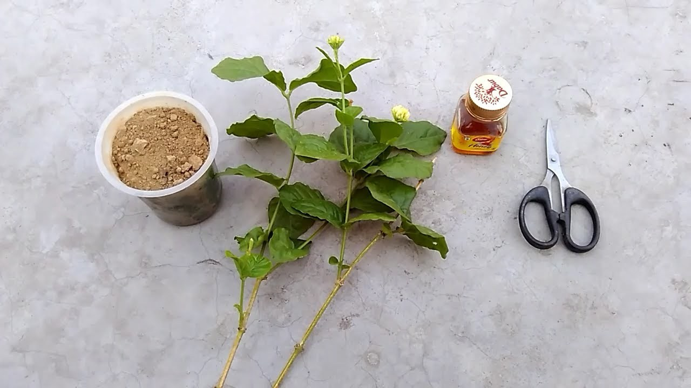
চারা বা কলম তৈরি, গর্ত প্রস্তুতকরণ
চারা থেকে চারা এবং সারি থেকে সারি দূরত্ব ৫০ সেমি. হবে।
গর্তের উপরের মাটি এবং নিচের মাটি আলাদা করে রেখে,১৫দিন গর্ত খোলা রাখতে হবে।
গর্ত খোলা রাখায় গর্তের জীবাণু,ক্ষতিকর পোকামাকড় মরে যাবে।

Slide 12
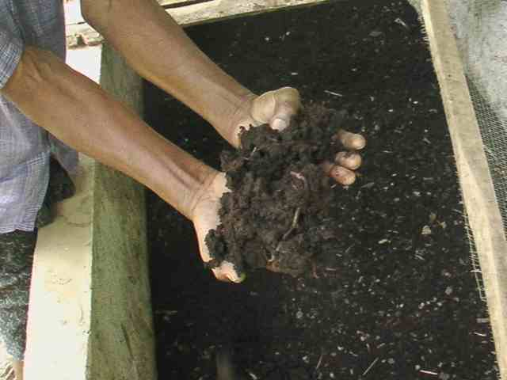
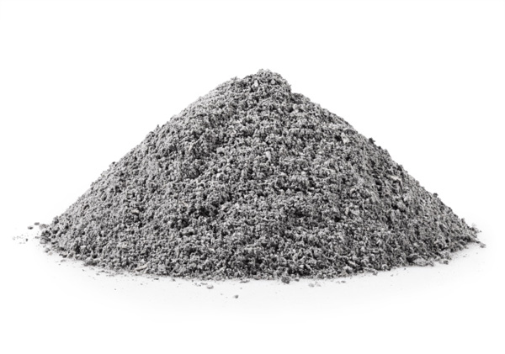
সার প্রয়োগ
জৈব সার ও কাঠের ছাই মিশিয়ে গর্ত ভরাট করতে হবে। গর্ত ভরাটের ১৫ দিন পর কলম/চারা গাছ লাগাতে হবে।
বর্ষাকাল ও বসন্তকাল বেলি ফুল গাছ লাগানোর উপযুক্ত সময়।

Slide 13
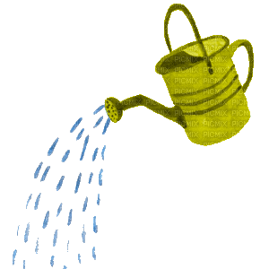
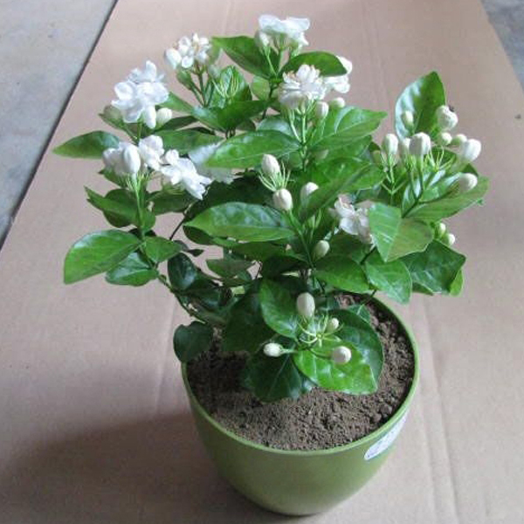
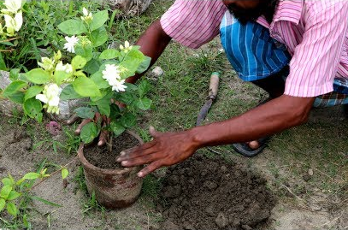
বেলি চাষের বিভিন্ন ধাপ: পরিচর্যা
পানি সেচ ও পানি নিকাশ
আগাছা দমন

Slide 14
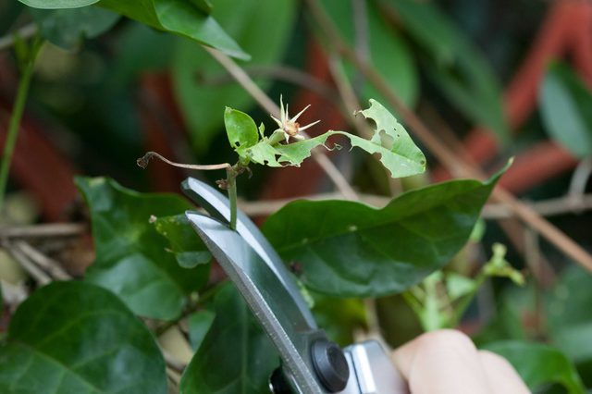
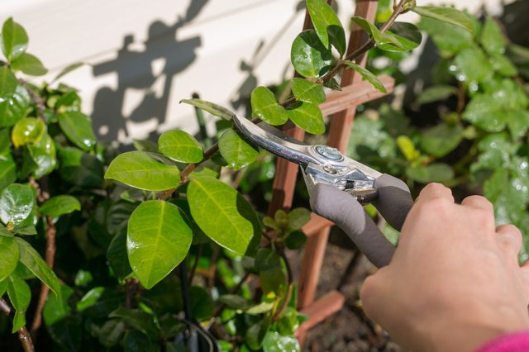
পরিচর্যা
অঙ্গ ছাঁটাইকরণ

Slide 15
জোড়ায় কাজ
বেলি ফুল গাছ লাগানোর জন্য জমি চাষের ধাপগুলো লেখ।

Slide 16
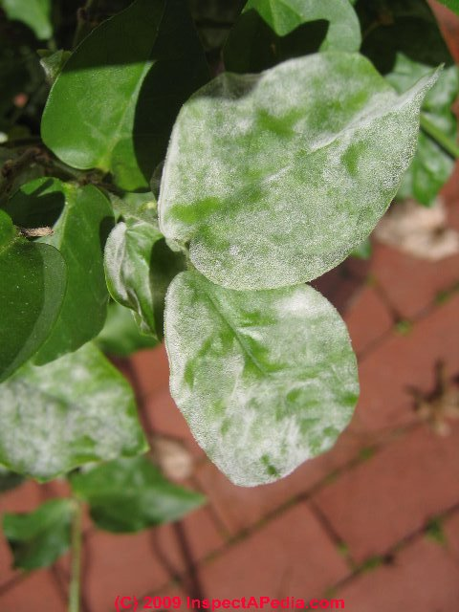
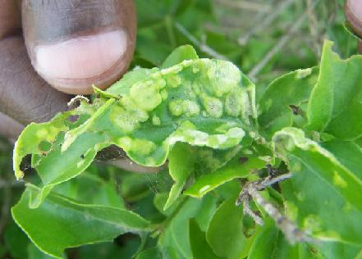
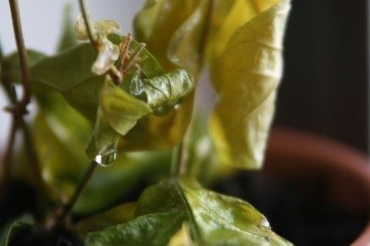
বেলি ফুলের রোগ-বালাই ব্যবস্থাপনা
মাকড়ের আক্রমণে পাতায় সাদা আস্তরণ পড়ে,পাতা কুঁকড়ে গিয়ে গোল পাকিয়ে যায়। গন্ধক গুঁড়া,স্যালট্যাফ,কেলথেন ইত্যাদি পাতায় ছিটিয়ে দিয়ে মাকড় দমন করা যায়।

Slide 17
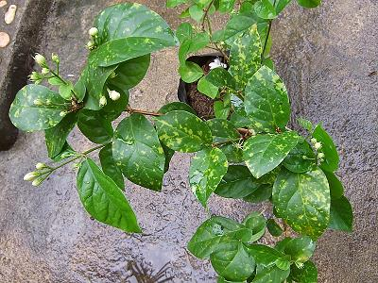
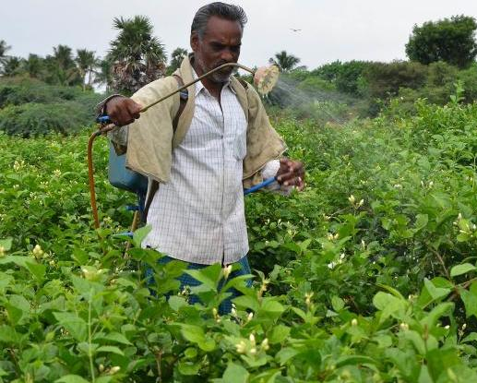
বেলি ফুলের রোগ-বালাই ব্যবস্থাপনা
বেলি ফুলের পাতায় হলদে বর্ণের ছিটে ছিটে দাগযুক্ত ছত্রাকজনিত রোগ দেখা যায়। এগ্রোসান, ট্রেসেল-২ প্রয়োগ করে এ’রোগ দমন করা যায়।

Slide 18
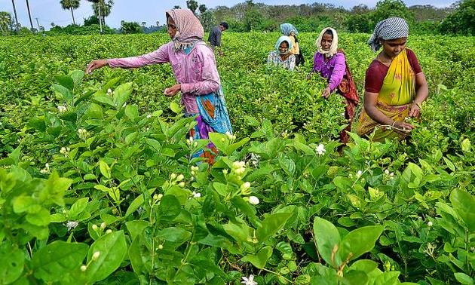
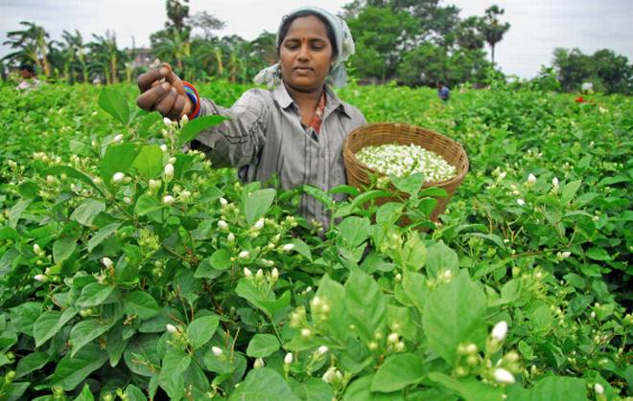
বেলি ফুল সংগ্রহ ও সংরক্ষণ কৌশল
ফেব্রুয়ারী – জুলাই পর্যন্ত ফুল ফুটে। প্রতি বছর ফলন বাড়ে। লতানো গাছে ফলন আরো বেশি হয়। ৫-৬ বছর পর নতুন চারা লাগাতে হয়।

Slide 19
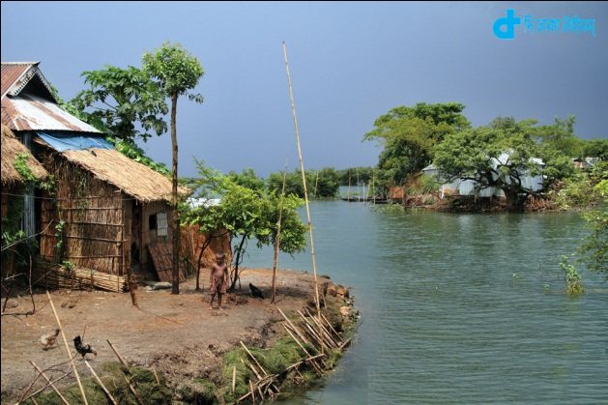
বাড়ির কাজ
“ধরো হিমালয় তোমার প্রতিবেশী। তার বেলি ফুলের বাগানের কিছু গাছের পাতা হলদে ফোঁটা ফোঁটা দাগ এবং কিছু পাতা কুঁচকে-মুচড়ে গেছে। তিনি কী করবেন ভেবে পাচ্ছেন না। তুমি প্রতিবেশী পরামর্শদাতা হিসেবে তোমার কিছু করণীয় আছে কী? থাকলে, রোগের নাম উল্লেখপূর্বক পরামর্শগুলো লেখো।”

Slide 20
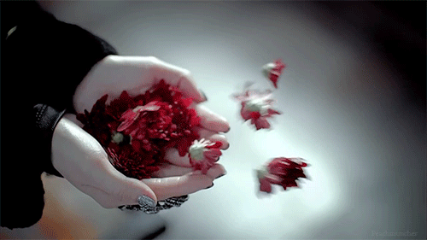
সবাইকে ধন্যবাদ

